Slide 1
МБОУ « Починковская основная общеобразовательная школа»
Большеберезниковского муниципального района Республики Мордовия
Эрзянь келень урок
1
Провела учитель начальных классов Зимина С.М.

Slide 2
Кудонь ды идем ракшат.
(Ютазенть мельс ледстямось).
4

Slide 3
Кудонь ракшат
5

Slide 4
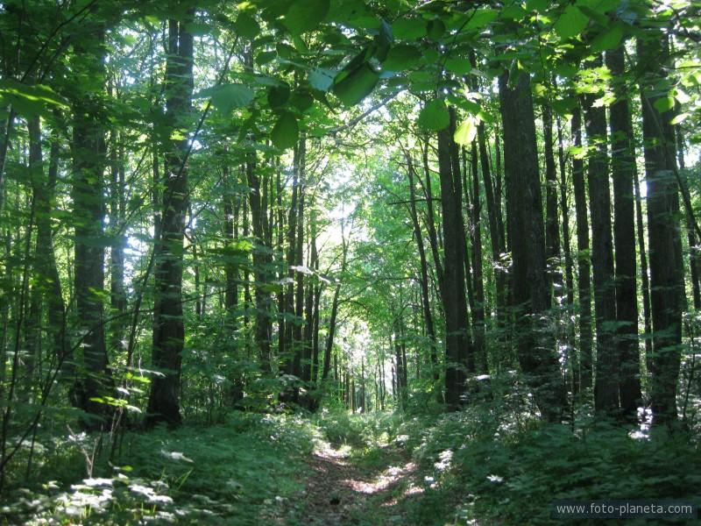
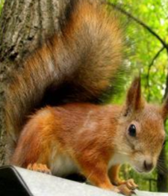
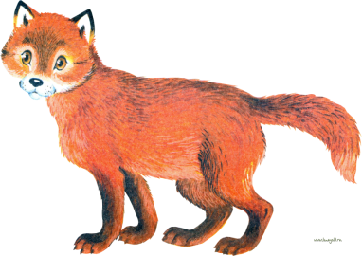
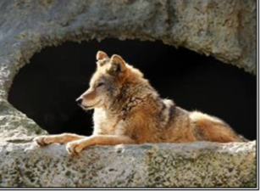
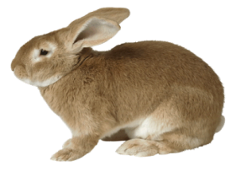
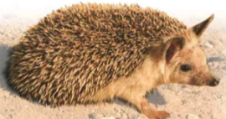
Идем ракшат
13

Slide 5
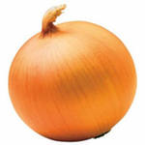
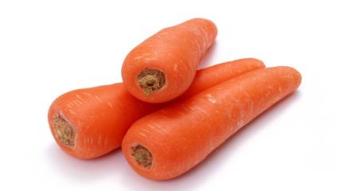
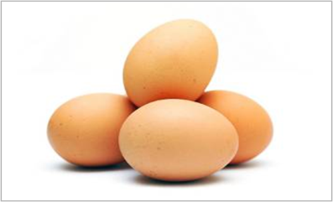
20
Нумолось ярсы пурькадо.

Slide 6
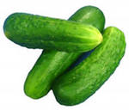
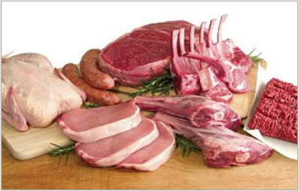
21
Верьгизэсь ярсы сывельде.

Slide 7
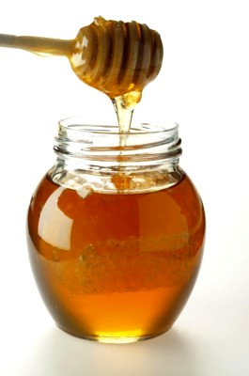
МЕДЬ
22
Овтось ярсы медьте..

Slide 8
24
Скалось ярсы тикшеде.

Slide 9
Оймсетяно!
25

Slide 10
Вейке
Ламо
катка
каткат
киска
кискат
скал
скалт
реве
реветь
туво
тувот
алаша
алашат
сея
сеят
27
А | О | У | -Т
Я | Ё | Ю
Е | И | -ТЬ
Твёрдые согласные
Мягкие согласные

Slide 11
Вейке
Ламо
овто
овтот
нумоло
нумолот
ривезь
ривезть
ур
урт
верьгиз
верьгизт
сеель
сеельть
35
А | О | У | -Т
Я | Ё | Ю
Е | И | -ТЬ
Твёрдые согласные
Мягкие согласные

Slide 12
Вастомазонок!
44

